Slide 1




KHỞI ĐỘNG

Slide 2

KHỞI ĐỘNG
Đọc đoạn 1 + 2 và cho biết để đọc tốt đoạn này con đọc với giọng thế nào?
Đọc đoạn 3 và cho biết câu chuyện này có ý nghĩa gì?

Slide 3
KHÁM PHÁ

Slide 4
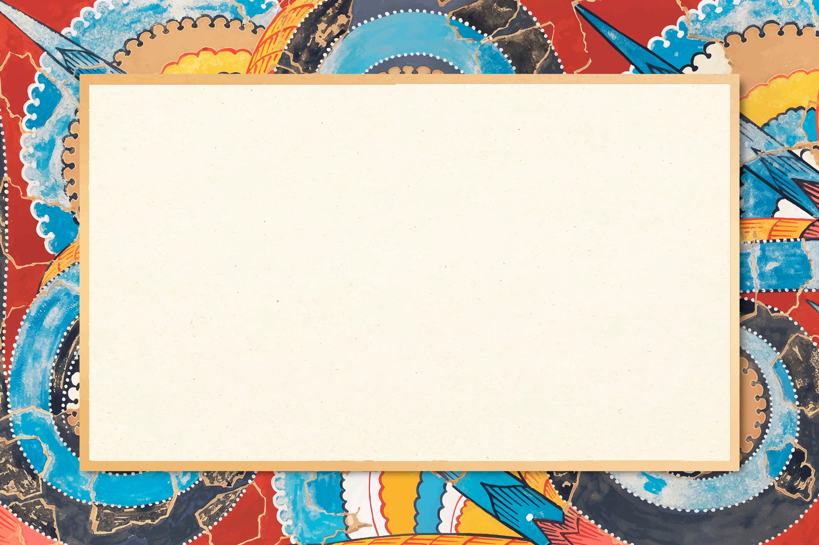
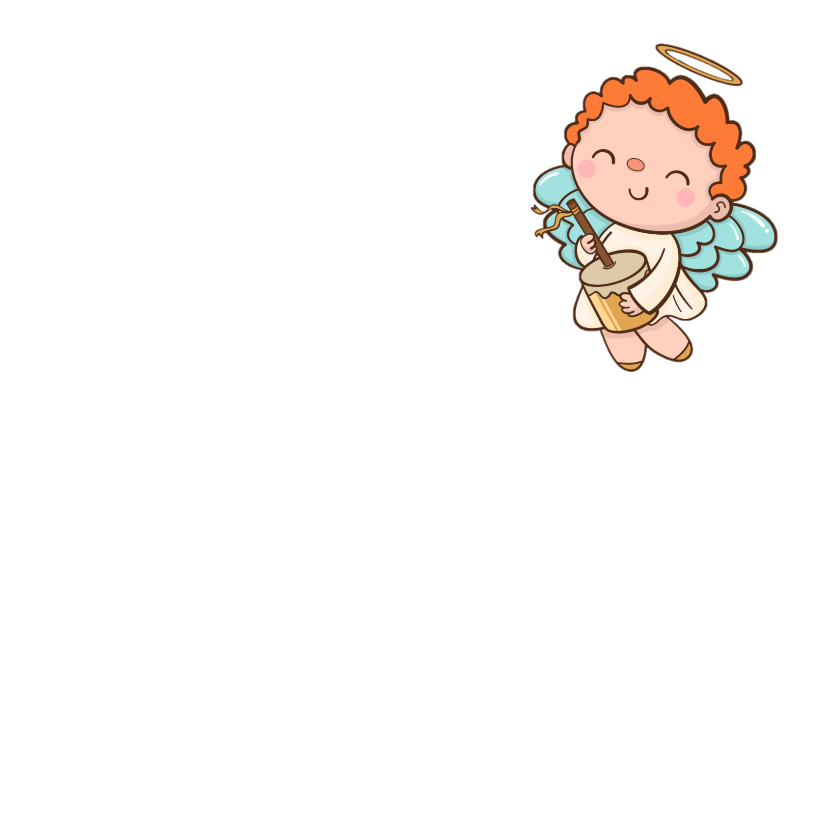
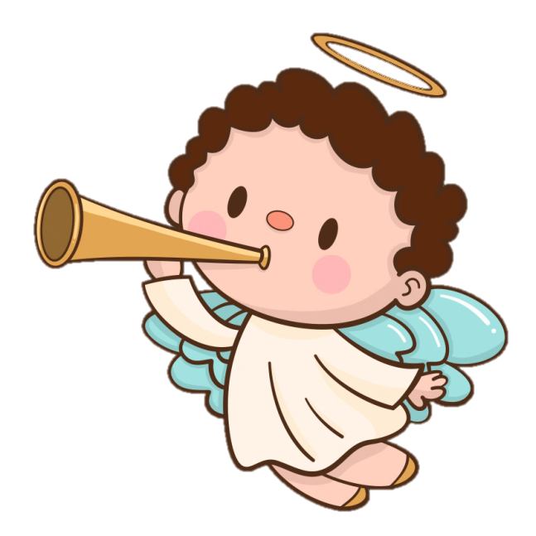
Hãy tưởng tượng:
Nếu một ngày nọ, các em được một vị thần cho duy nhất 1 điều ước. Vậy em sẽ ước điều gì?

Slide 5

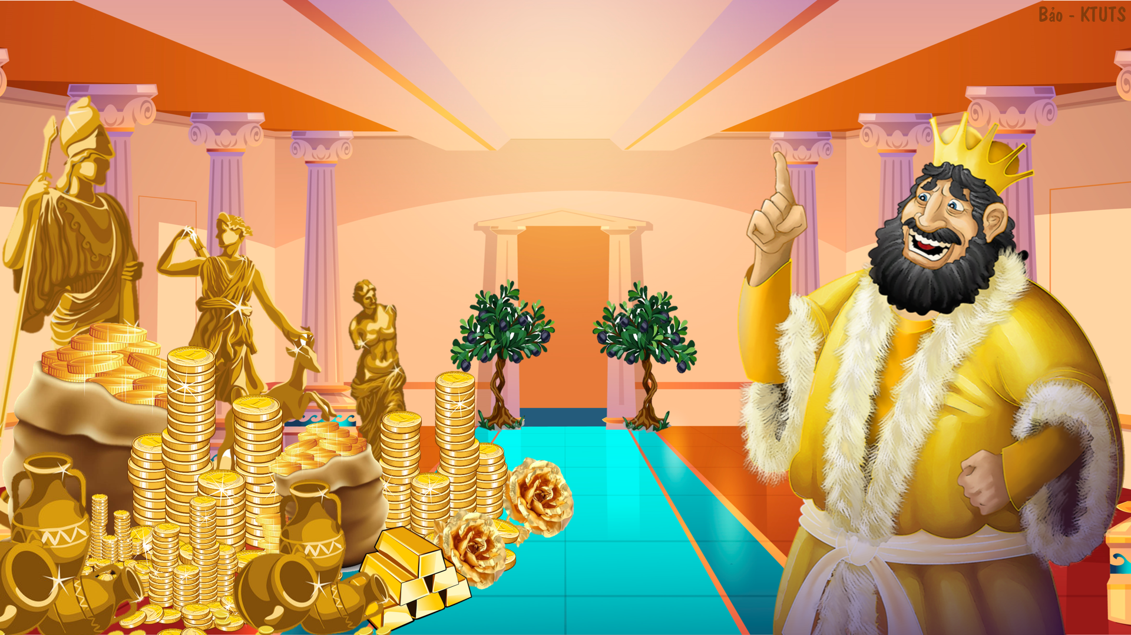
Tập đọc
ĐIỀU ƯỚC
CỦA VUA MI - ĐÁT
ĐIỀU ƯỚC
CỦA VUA MI - ĐÁT
KTUTS

Slide 6
YÊU CẦU CẦN ĐẠT
- Hiểu từ khó trong bài: phép mầu, quả nhiên
- Hiểu ý nghĩa bài: Những ước muốn tham lam không bao giờ mang lại hạnh phúc cho mọi người.
- Đọc lưu loát toàn bài, phát âm đúng tên nước ngoài, ngắt nghỉ hơi hợp lý, giọng kể tả, chậm rãi, nhẹ nhàng. Đọc diễn cảm toàn bài.

Slide 7
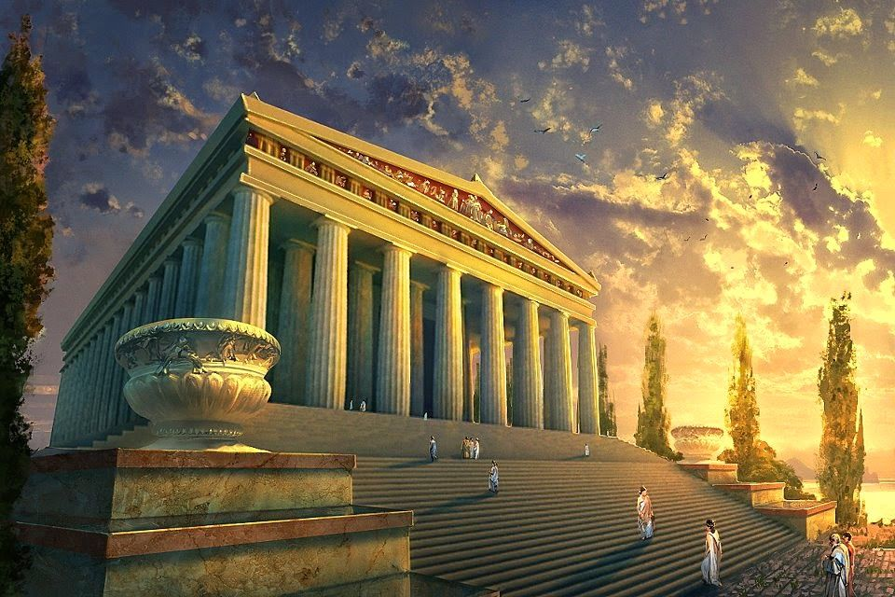
ĐIỀU ƯỚC CỦA VUA MI -ĐÁT
ĐIỀU ƯỚC CỦA VUA MI -ĐÁT
Có lần thần Đi-ô-ni-dốt hiện ra, cho vua Mi-đát được ước một điều. Mi-đát vốn tham lam nên nói ngay:
- Xin Thần cho mọi vật tôi chạm đến đều hóa thành vàng!
Thần Đi-ô-ni-dốt mỉm cười ưng thuận.
Vua Mi-đát thử bẻ một cành sồi, cành đó liền biến thành vàng. Vua ngắt một quả táo, quả táo cũng thành vàng nốt. Tưởng không có ai trên đời sung sướng hơn thế nữa!
Bọn đầy tớ dọn thức ăn cho Mi-đát. Nhà vua sung sướng ngồi vào bàn. Và lúc đó ông mới biết mình đã xin một điều ước khủng khiếp. Các thức ăn, thức uống khi vua chạm tay vào đều biến thành vàng. Mi-đát bụng đói cồn cào, chịu không nổi, liền chắp tay cầu khẩn:
- Xin Thần tha tội cho tôi! Xin Người lấy lại điều ước để cho tôi được sống!
Thần Đi-ô-ni-dốt liền hiện ra và phán:
- Nhà ngươi hãy đến sông Pác-tôn, nhúng mình vào dòng nước, phép màu sẽ biến mất và nhà người sẽ rửa sạch được lòng tham.
Mi-đát làm theo lời dạy của thần, quả nhiên thoát khỏi cái quà tặng mà trước đây ông hằng mong ước. Lúc ấy, nhà vua mới hiểu rằng hạnh phúc không thể xây dựng bằng ước muốn tham lam.

Slide 8
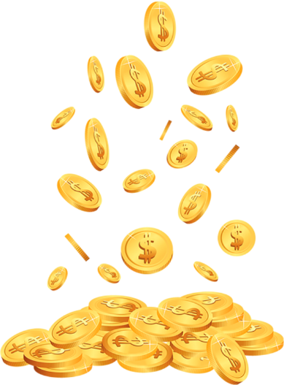
CHIA ĐOẠN
Đoạn 1: Có lần … sung sướng hơn thế nữa!
Đoạn 2: Bọn đầy tớ … cho tôi được sống!
Đoạn 3: Thần Đi-ô-ni-dốt … tham lam

Slide 9

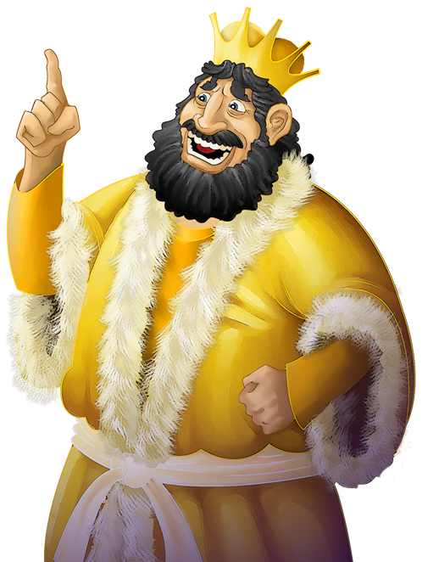
ĐIỀU ƯỚC CỦA VUA MI -ĐÁT
ĐIỀU ƯỚC CỦA VUA MI -ĐÁT
Có lần thần Đi-ô-ni-dốt hiện ra, cho vua Mi-đát được ước một điều. Mi-đát vốn tham lam nên nói ngay:
- Xin Thần cho mọi vật tôi chạm đến đều hóa thành vàng!
Thần Đi-ô-ni-dốt mỉm cười ưng thuận.
Vua Mi-đát thử bẻ một cành sồi, cành đó liền biến thành vàng. Vua ngắt một quả táo, quả táo cũng thành vàng nốt. Tưởng không có ai trên đời sung sướng hơn thế nữa!

Slide 10
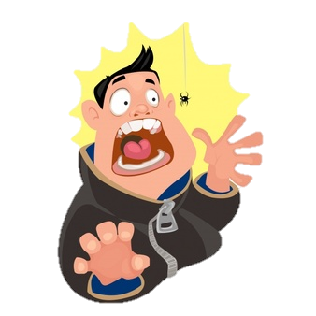

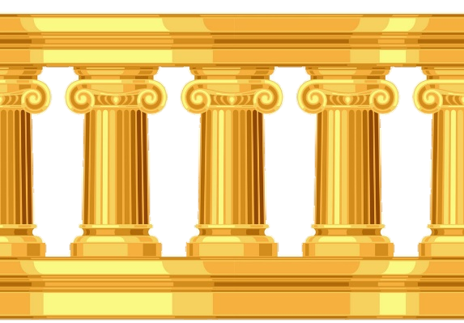
ĐIỀU ƯỚC CỦA VUA MI -ĐÁT
ĐIỀU ƯỚC CỦA VUA MI -ĐÁT
Bọn đầy tớ dọn thức ăn cho Mi-đát. Nhà vua sung sướng ngồi vào bàn. Và lúc đó ông mới biết mình đã xin một điều ước khủng khiếp. Các thức ăn, thức uống khi vua chạm tay vào đều biến thành vàng. Mi-đát bụng đói cồn cào, chịu không nổi, liền chắp tay cầu khẩn:
- Xin Thần tha tội cho tôi! Xin Người lấy lại điều ước để cho tôi được sống!
*khủng khiếp: rất hoảng sợ, sợ đến mức tột độ.

Slide 11

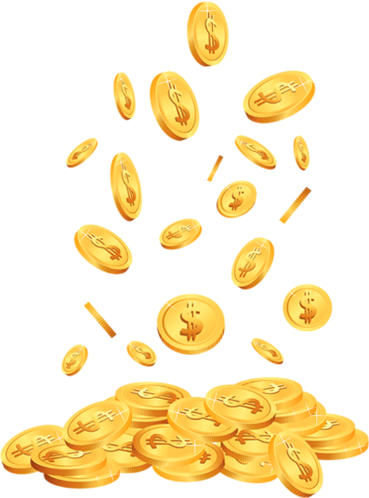
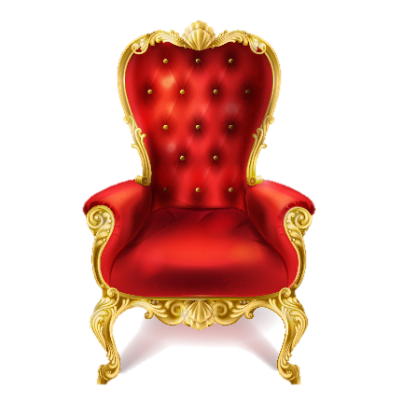
ĐIỀU ƯỚC CỦA VUA MI -ĐÁT
ĐIỀU ƯỚC CỦA VUA MI -ĐÁT
Thần Đi-ô-ni-dốt liền hiện ra và phán:
- Nhà ngươi hãy đến sông Pác-tôn, nhúng mình vào dòng nước, phép màu sẽ biến mất và nhà người sẽ rửa sạch được lòng tham.
Mi-đát làm theo lời dạy của thần, quả nhiên thoát khỏi cái quà tặng mà trước đây ông hằng mong ước. Lúc ấy, nhà vua mới hiểu rằng hạnh phúc không thể xây dựng bằng ước muốn tham lam.

Slide 12


LUYỆN ĐỌC
Từ ngữ
Câu
Mi - đát
Đi- ô – ni – dốt
Pác - tôn
Lòng tham
Lúc ấy, nhà vua mới hiểu rằng hạnh phúc không thể xây dựng bằng ước muốn tham lam.

Slide 13
ĐIỀU ƯỚC CỦA VUA MI -ĐÁT
ĐIỀU ƯỚC CỦA VUA MI -ĐÁT
Có lần thần Đi-ô-ni-dốt hiện ra, cho vua Mi-đát được ước một điều. Mi-đát vốn tham lam nên nói ngay:
- Xin Thần cho mọi vật tôi chạm đến đều hóa thành vàng!
Thần Đi-ô-ni-dốt mỉm cười ưng thuận.
Vua Mi-đát thử bẻ một cành sồi, cành đó liền biến thành vàng. Vua ngắt một quả táo, quả táo cũng thành vàng nốt. Tưởng không có ai trên đời sung sướng hơn thế nữa!
Bọn đầy tớ dọn thức ăn cho Mi-đát. Nhà vua sung sướng ngồi vào bàn. Và lúc đó ông mới biết mình đã xin một điều ước khủng khiếp. Các thức ăn, thức uống khi vua chạm tay vào đều biến thành vàng. Mi-đát bụng đói cồn cào, chịu không nổi, liền chắp tay cầu khẩn:
- Xin Thần tha tội cho tôi! Xin Người lấy lại điều ước để cho tôi được sống!
Thần Đi-ô-ni-dốt liền hiện ra và phán:
- Nhà ngươi hãy đến sông Pác-tôn, nhúng mình vào dòng nước, phép màu sẽ biến mất và nhà người sẽ rửa sạch được lòng tham.
Mi-đát làm theo lời dạy của thần, quả nhiên thoát khỏi cái quà tặng mà trước đây ông hằng mong ước. Lúc ấy, nhà vua mới hiểu rằng hạnh phúc không thể xây dựng bằng ước muốn tham lam.

Slide 14
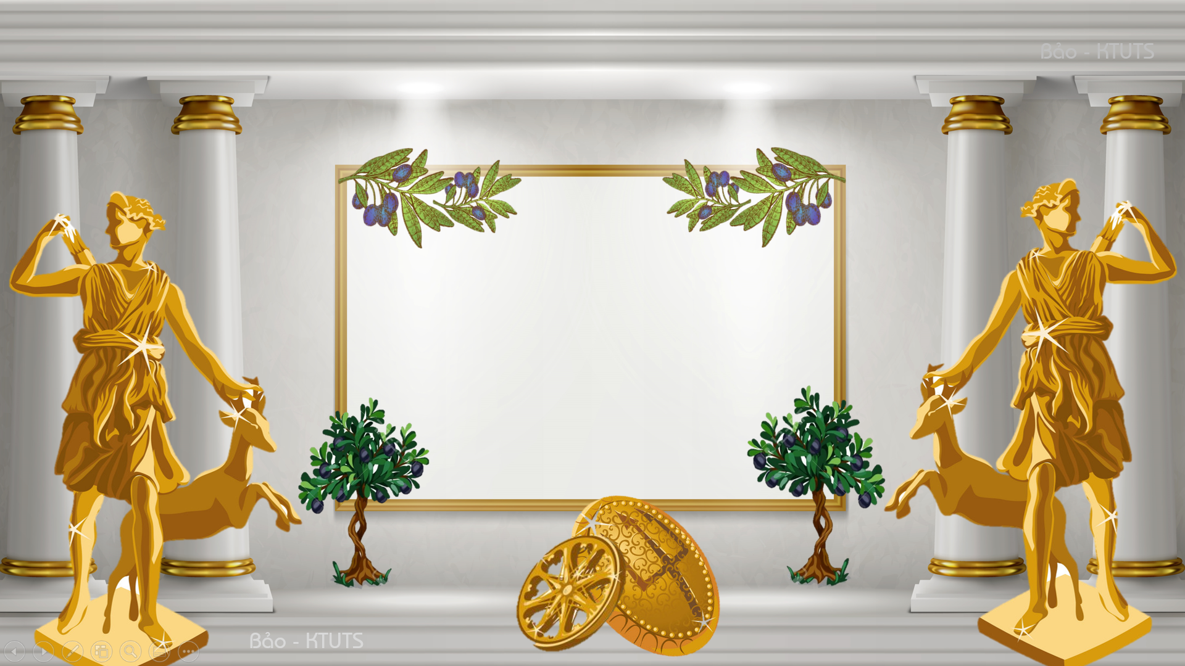
Tìm hiểu bài
Tìm hiểu bài

Slide 15
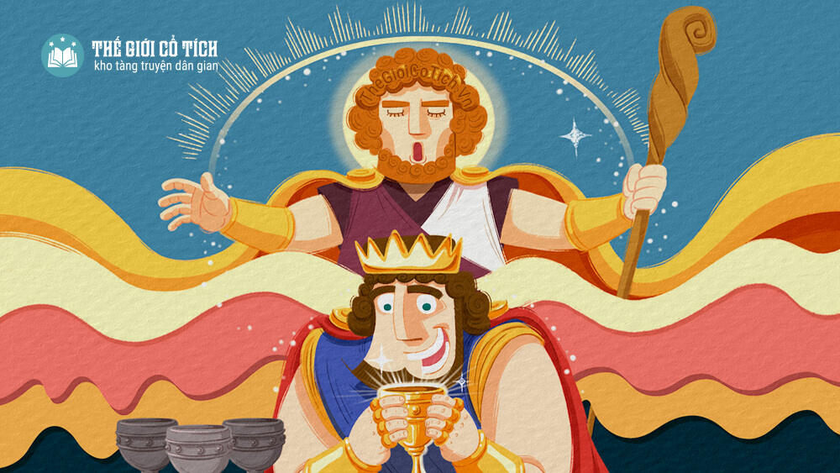
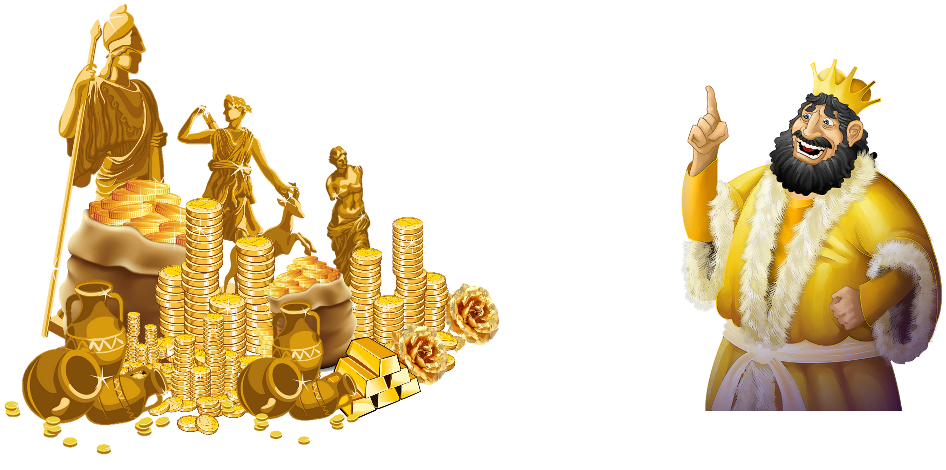
Vua Mi - đát xin Thần Đi - ô - ni - dốt điều gì?
Vua Mi - đát xin Thần làm cho mọi vật mình chạm vào đều hoá thành vàng.

Slide 16


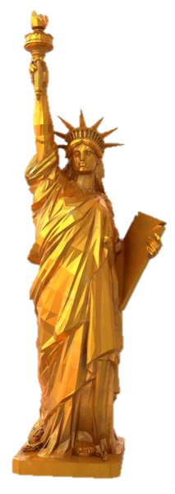

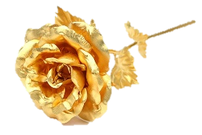
Thoạt đầu, điều ước được thực hiện như thế nào?
Vua bẻ thử một cành sồi, ngắt một quả táo chúng đều biến thành vàng. Nhà vua cảm thấy mình là người sung sướng nhất trên đời.

Slide 17
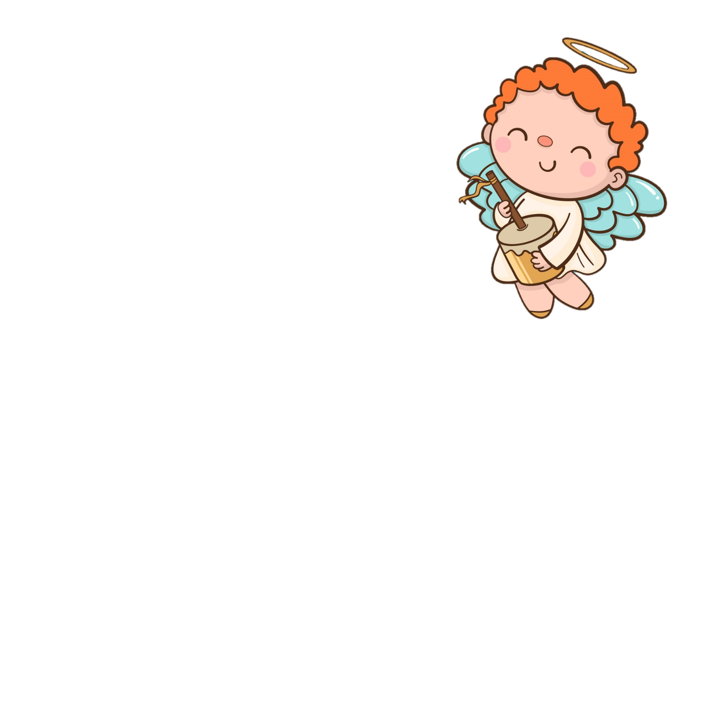
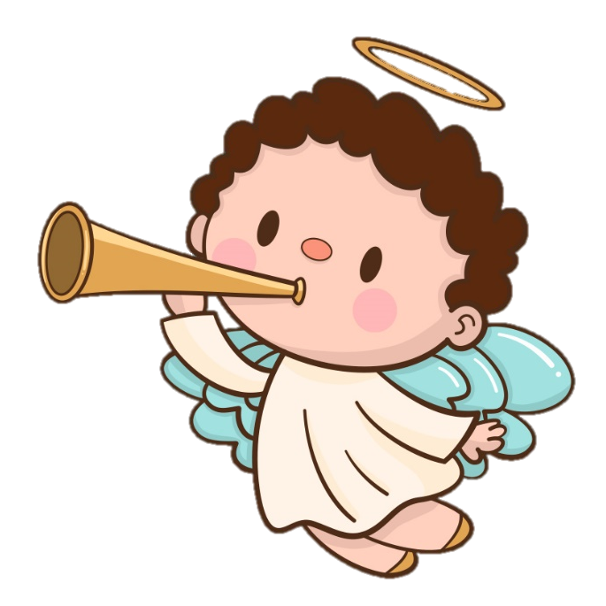
Ý 1
Điều ước của vua Mi - đát được thực hiện.

Slide 18
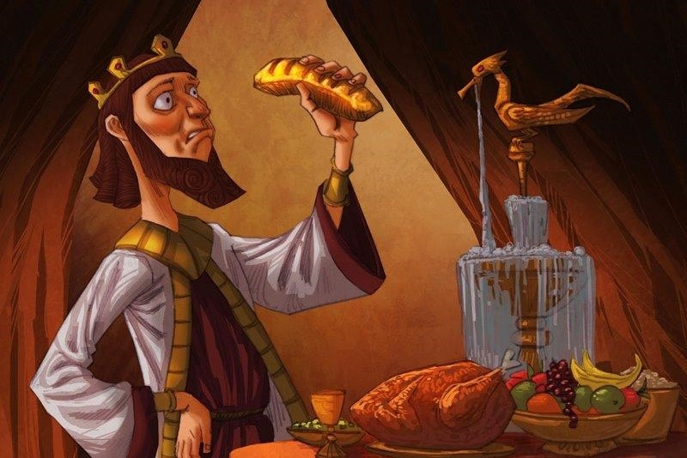
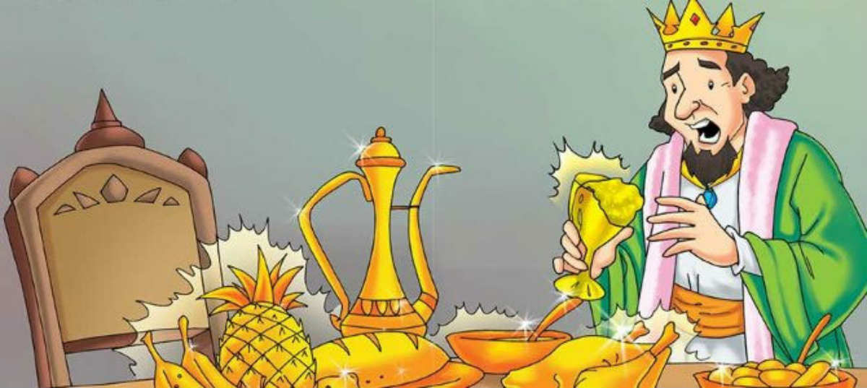
Tại sao vua Mi - đát phải xin thần lấy lại điều ước?
Vì nhà vua đã nhận ra sự khủng khiếp của điều ước: Vua không thể ăn uống gì – tất cả mọi thứ vua chạm vào đều hoá thành vàng.

Slide 19
Ý 2
Vua Mi - đát nhận ra sự khủng khiếp của điều ước.

Slide 20
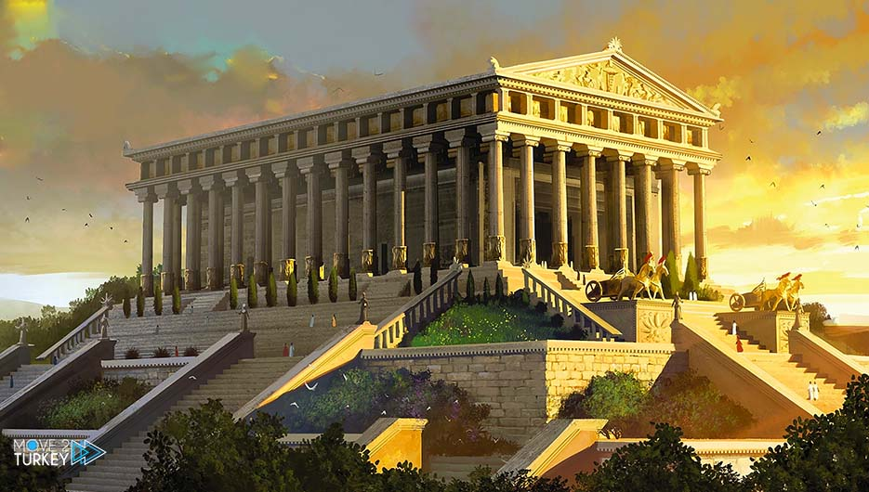
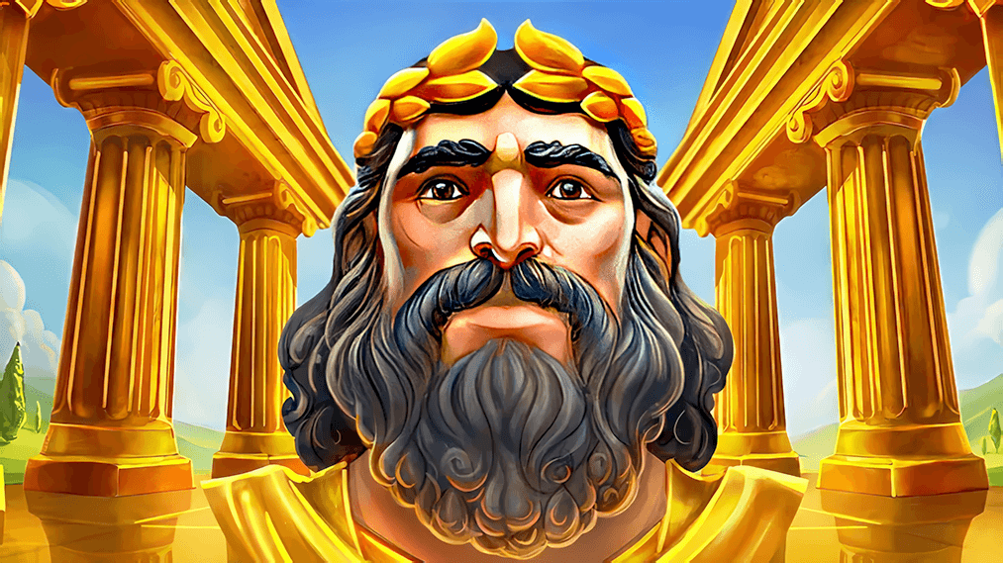

Vua Mi – đát đã hiểu ra điều gì?
Vua Mi – đát đã hiểu ra hạnh phúc không thể xây dựng bằng ước muốn tham lam.

Slide 21
Ý 3
Vua Mi - đát rút ra được bài học cho mình.

Slide 22


Câu chuyện khuyên chúng ta điều gì?

Slide 23
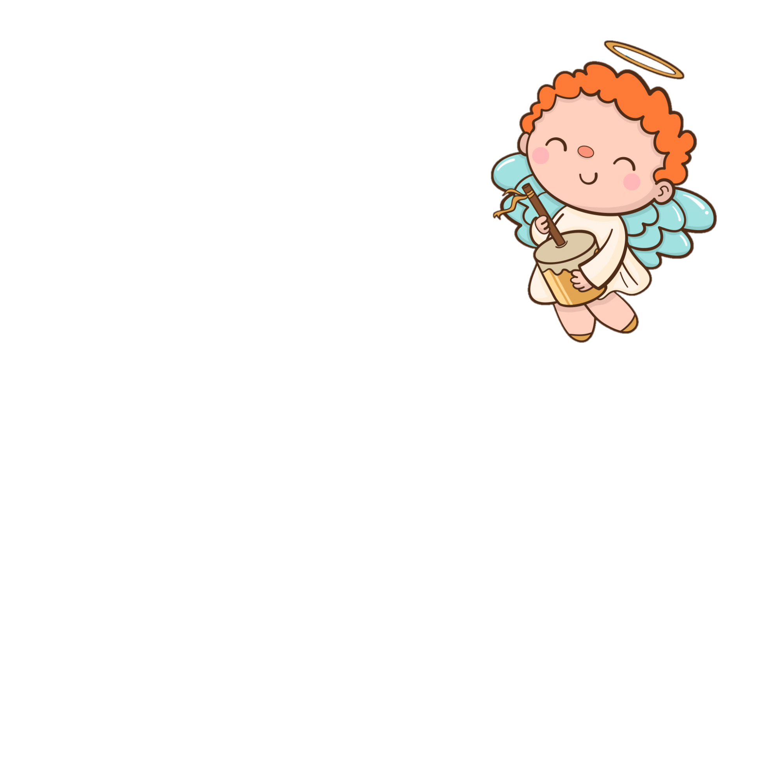
Nội dung
Những ước muốn tham lam không mang lại hạnh phúc cho con người.

Slide 24
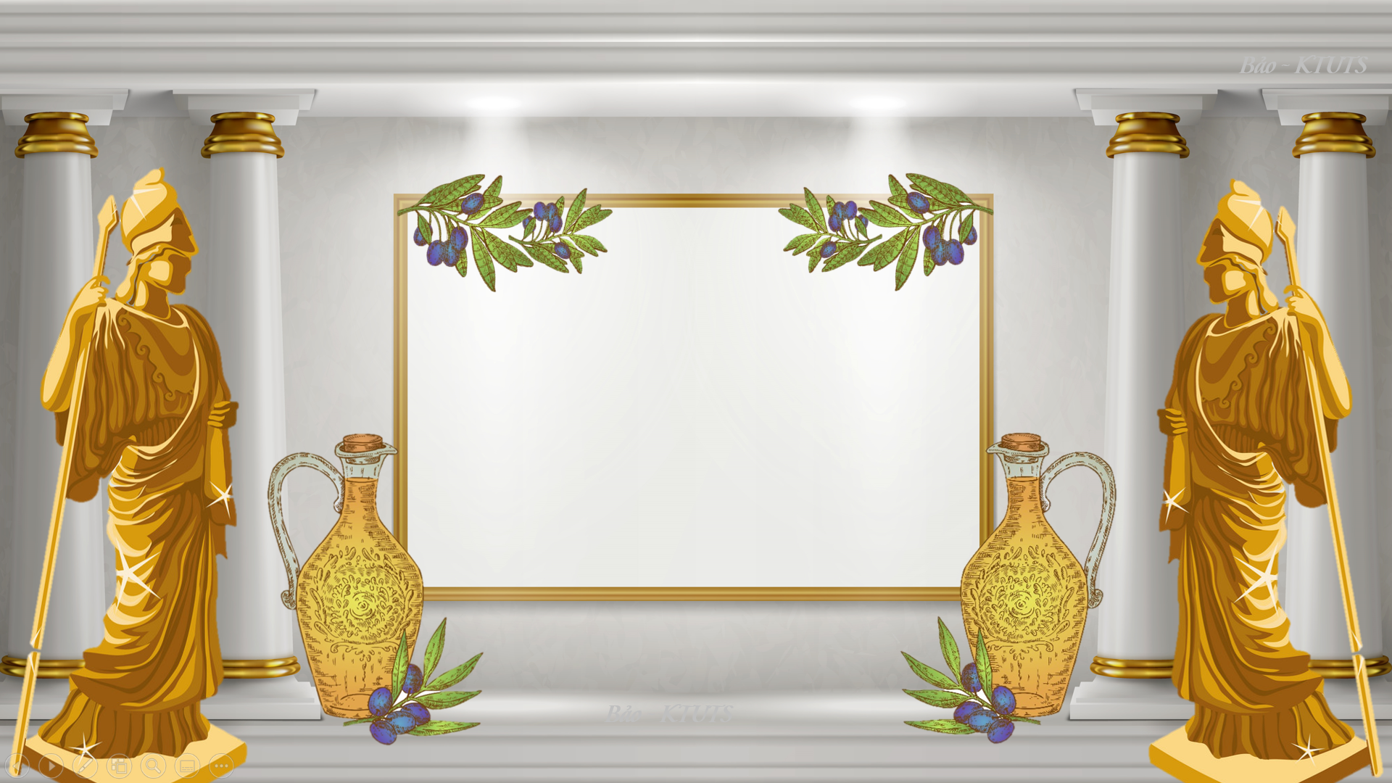
LUYỆN ĐỌC DIỄN CẢM

Slide 25


Giọng đọc
Toàn bài đọc với giọng diễn cảm, thể hiện được lời của nhân vật:
+ Lời vua Mi - đát: từ phấn khởi, thoả mãn chuyển
sang hoảng hốt, khẩn cầu, hối hận.
+ Lời phán của Thần Đi - ô - ni - dốt: điềm tĩnh, oai vệ.

Slide 26
ĐIỀU ƯỚC CỦA VUA MI -ĐÁT
ĐIỀU ƯỚC CỦA VUA MI -ĐÁT
Mi-đát bụng đói cồn cào, chịu không nổi, liền chắp tay cầu khẩn:
- Xin Thần tha tội cho tôi! Xin Người lấy lại điều ước để cho tôi được sống!
Thần Đi-ô-ni-dốt liền hiện ra và phán:
- Nhà ngươi hãy đến sông Pác-tôn, nhúng mình vào dòng nước, phép màu sẽ biến mất và nhà người sẽ rửa sạch được lòng tham.
Mi-đát làm theo lời dạy của thần, quả nhiên thoát khỏi cái quà tặng mà trước đây ông hằng mong ước. Lúc ấy, nhà vua mới hiểu rằng hạnh phúc không thể xây dựng bằng ước muốn tham lam.

Slide 27


